Slide 1




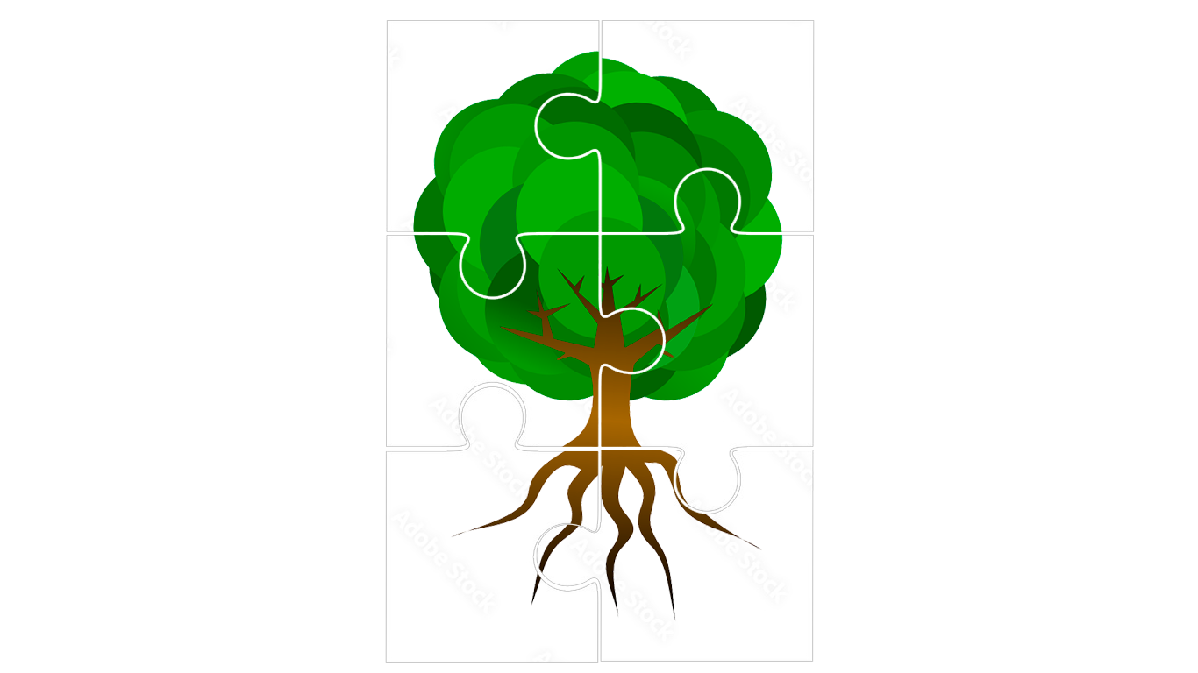


TreeGame – Educação Infantil
Questão 1
As árvores são muito importantes porque purificam o ar que respiramos e suas sombras fazem o ambiente ficar mais fresco. Por isso, devemos cuidar das árvores. Agora, monte o quebra cabeça da árvore indica na tela, ao arrastar as peças para o local de encaixe:

Slide 2
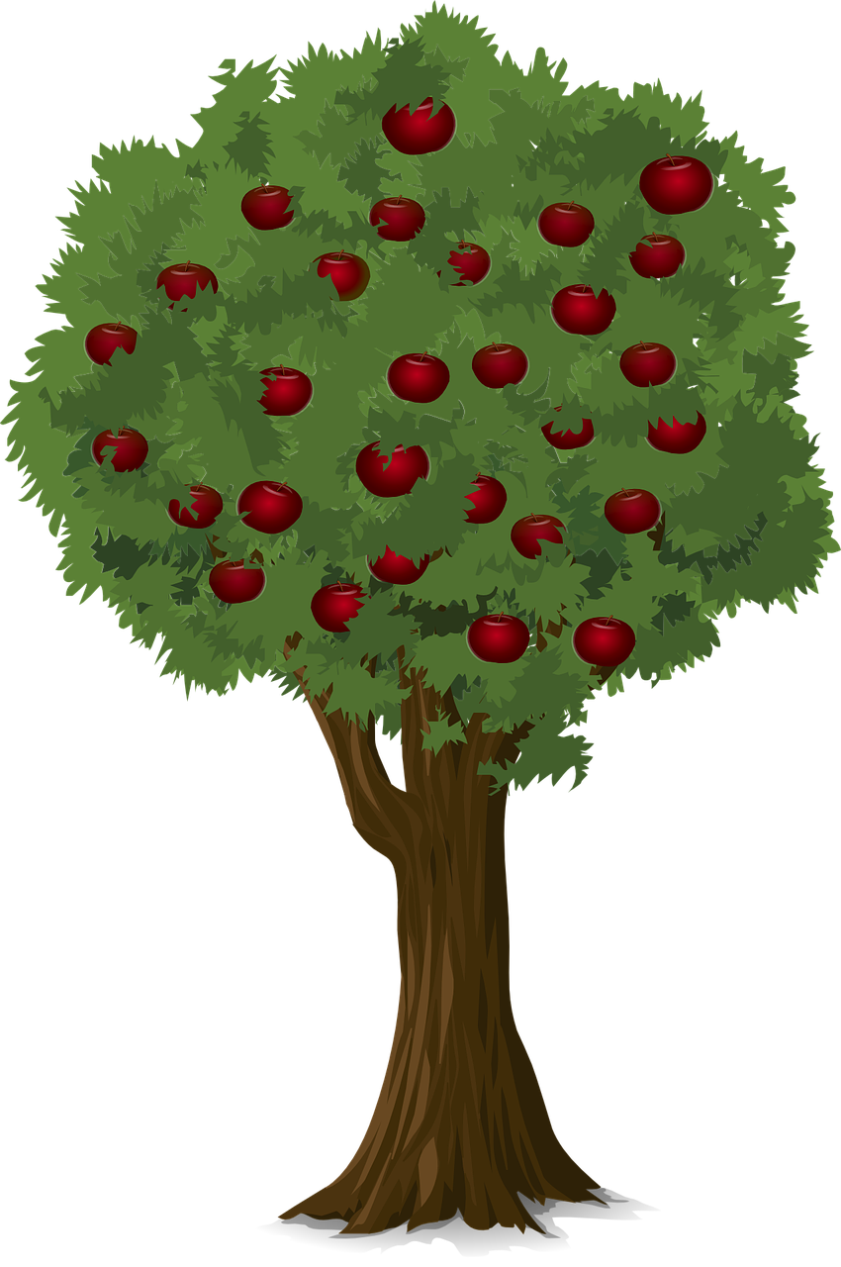


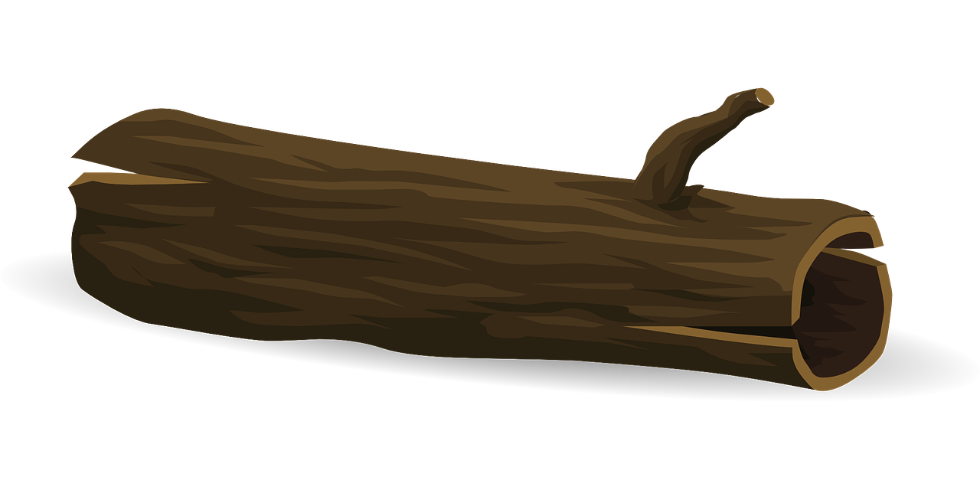
TreeGame – Educação Infantil
Questão 2
As árvores são formadas pelo tronco que a fixa no solo, pelas folhas que produzem o seu alimento e pelos frutos que protegem as sementes. Toque em cima da parte da árvore que serve de alimento para animais:
(resposta maçã)

Slide 3

TreeGame – Educação Infantil
Questão 3
Este é um jogo da memória que contém as partes de uma árvore. Você precisa achar os pares de cartas iguais para vencer! Toque em cima de duas cartas para visualizar as imagens e montar os pares.
Matheus este é o fundo da carta

Slide 4








TreeGame – Educação Infantil
Questão 4
Existem vários formatos de folhas e cada um tem uma função específica dependo do ambiente onde a planta se encontra. Toque em cima da folha e de sua sombra correspondente, formando pares:

Slide 5


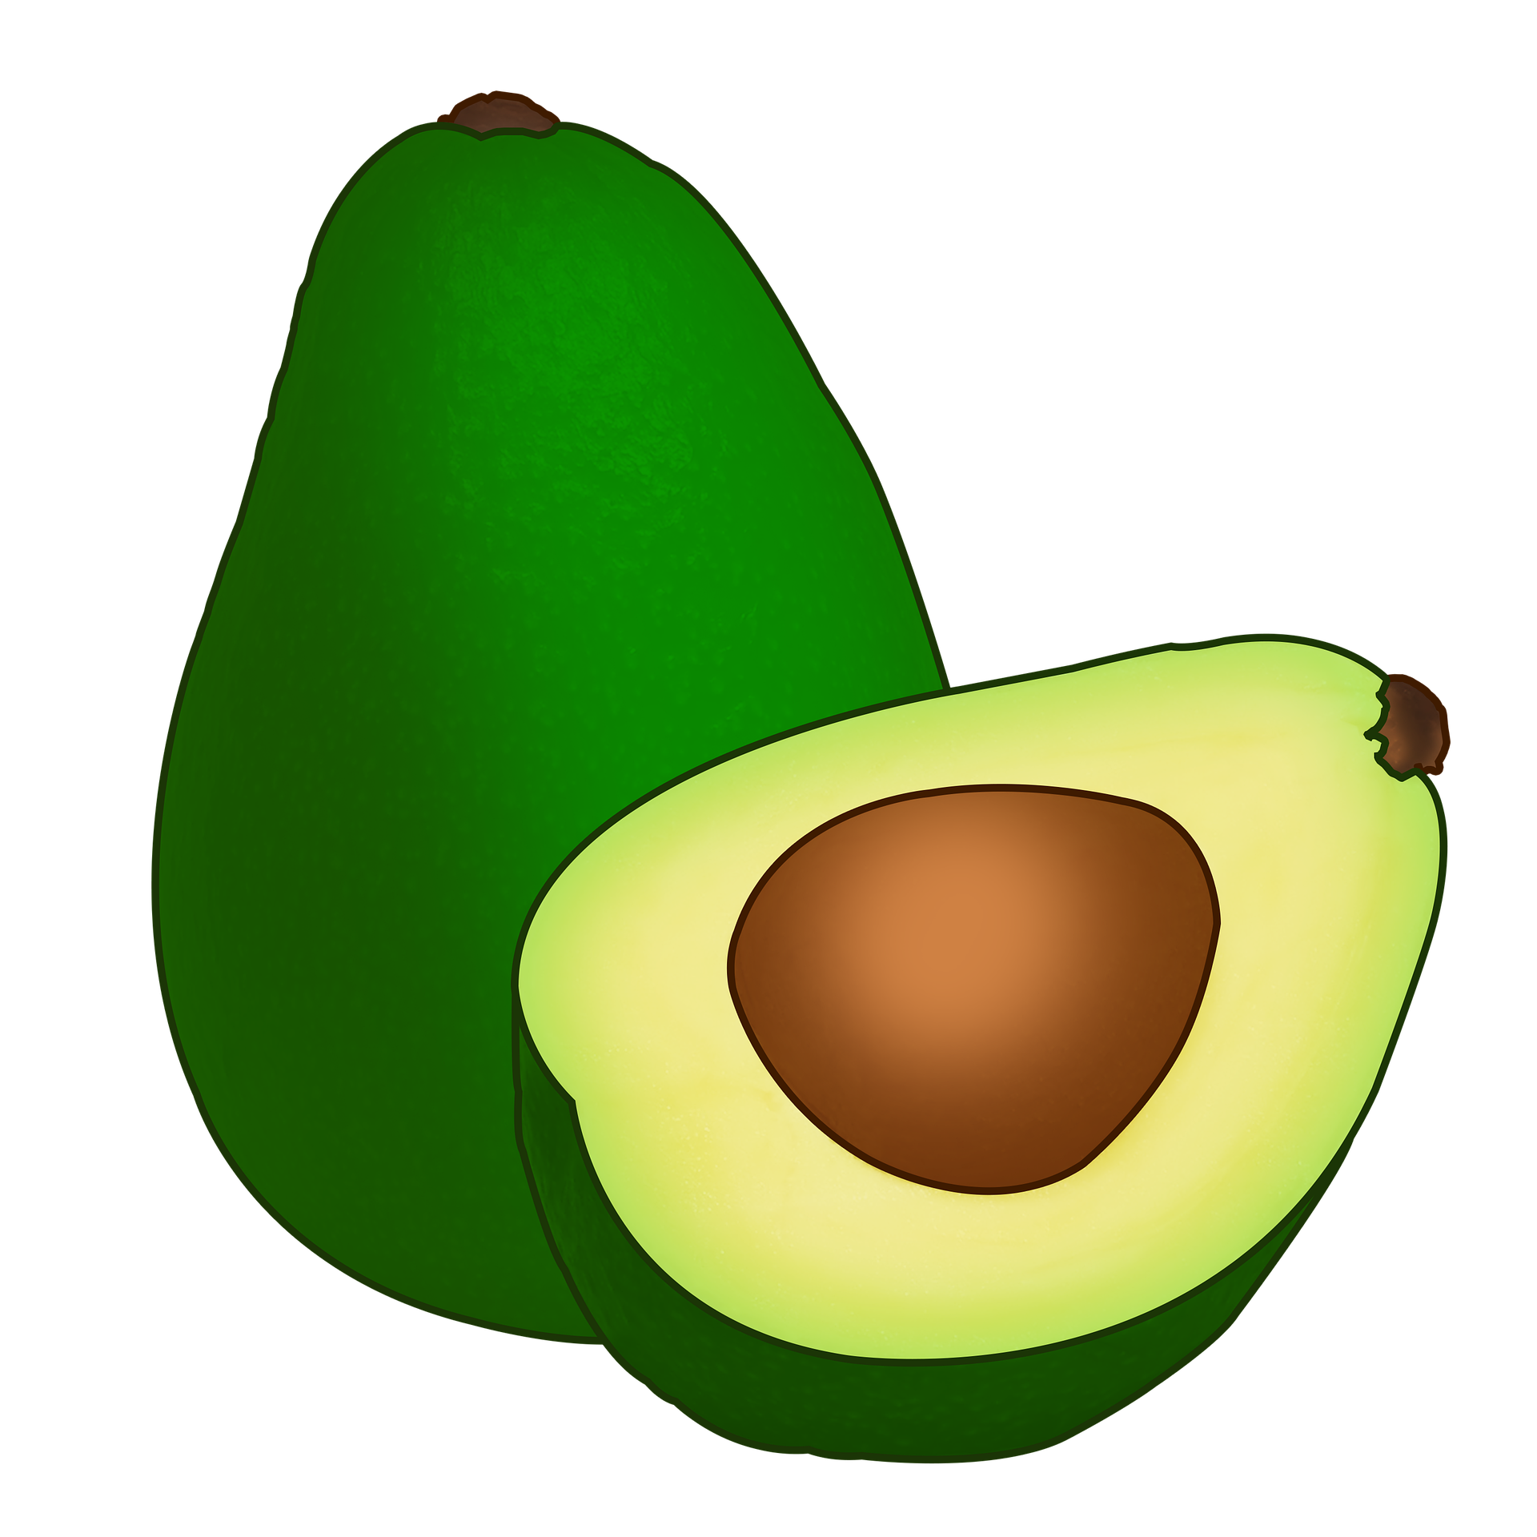
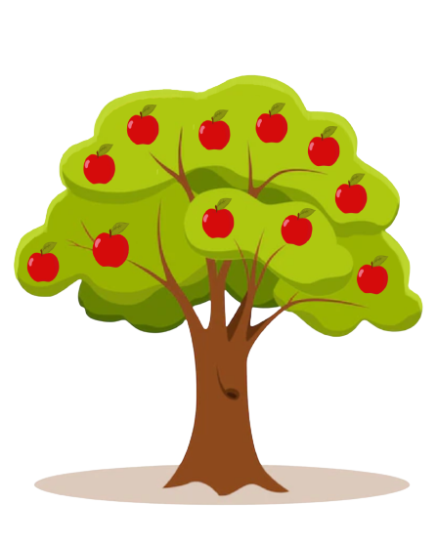
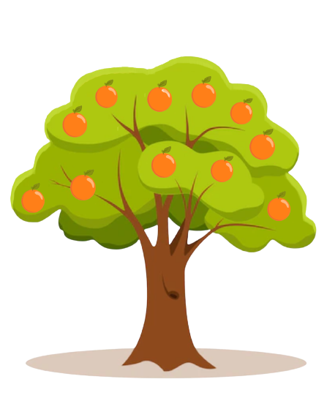
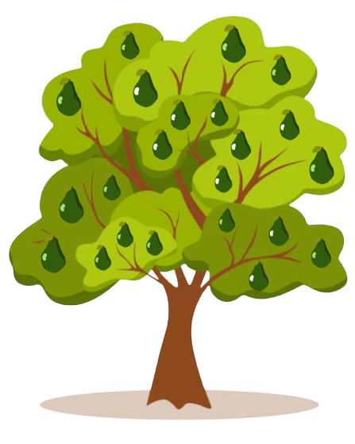
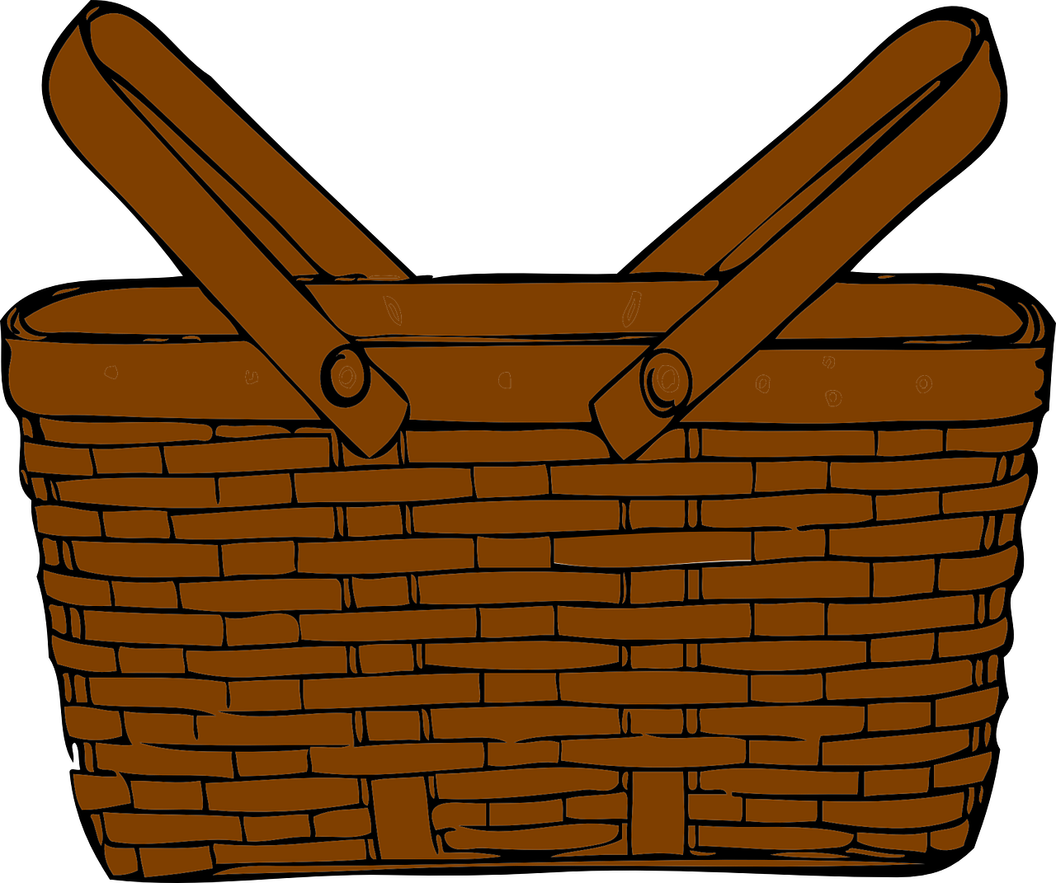
Os frutos protegem as sementes e servem de alimento para animais que levam as sementes para longe, aumentando a distribuição das plantas no ambiente. Observe as imagens e coloque as frutas no cesto correspondente, ou seja, da árvore que a originou. Para isso, deslize o dedo na tela:
Questão 5

Slide 6
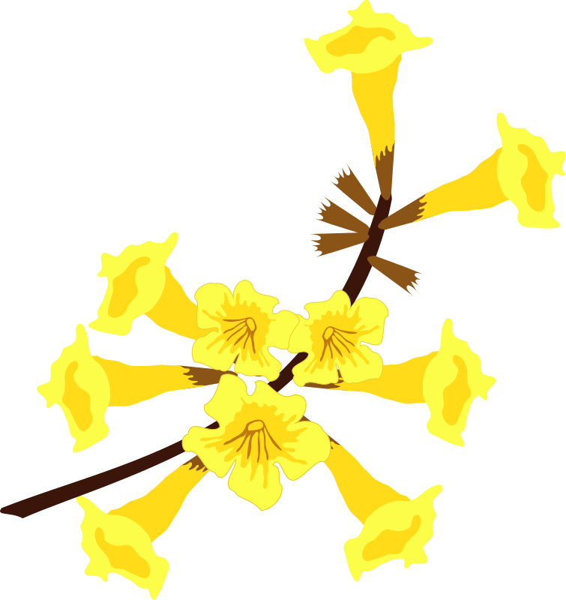
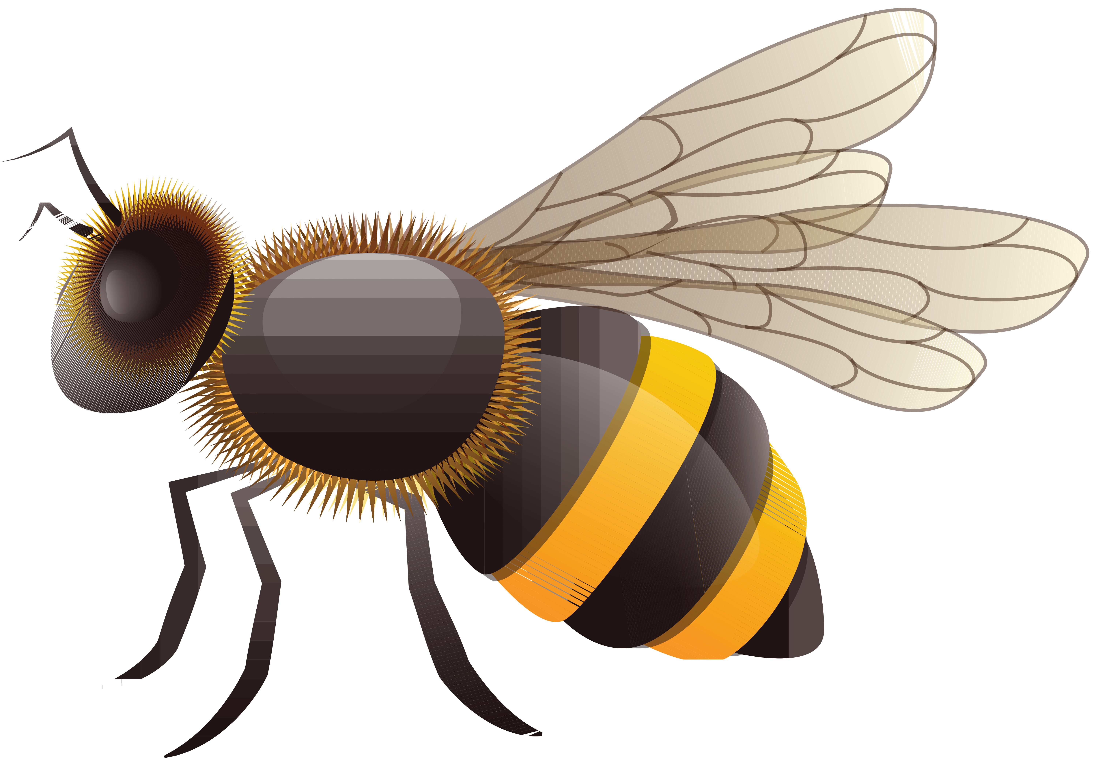
TreeGame – Educação Infantil
Questão 6
A abelha precisa chegar à flor do ipê-amarelo para se alimentar. Toque na bolinha que corresponde ao caminho correto.

Slide 7
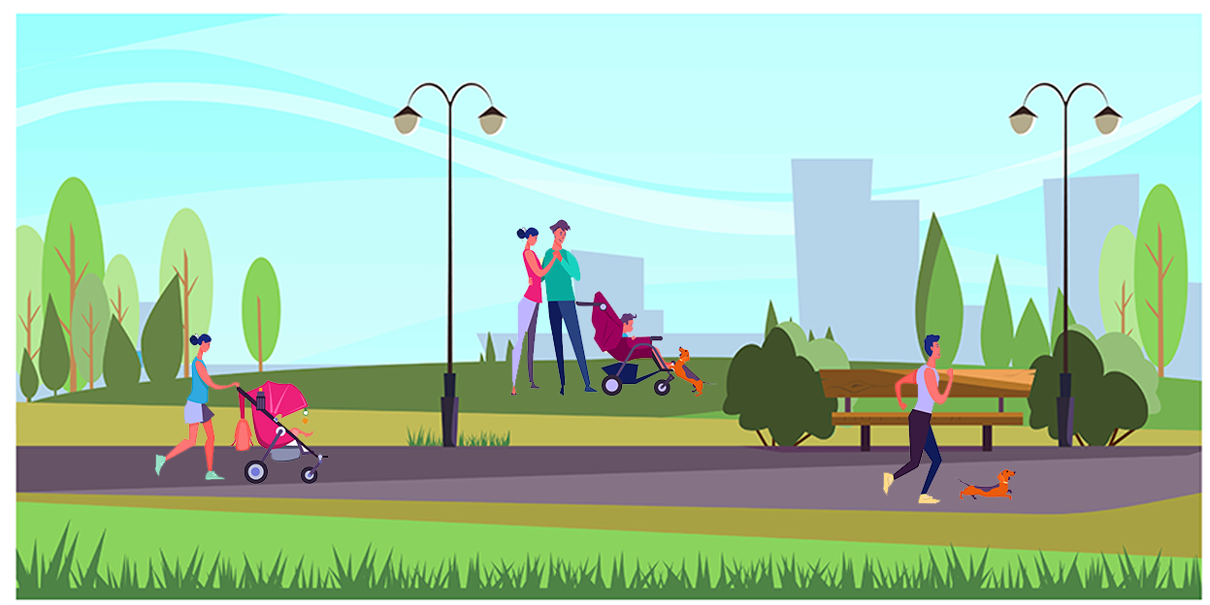
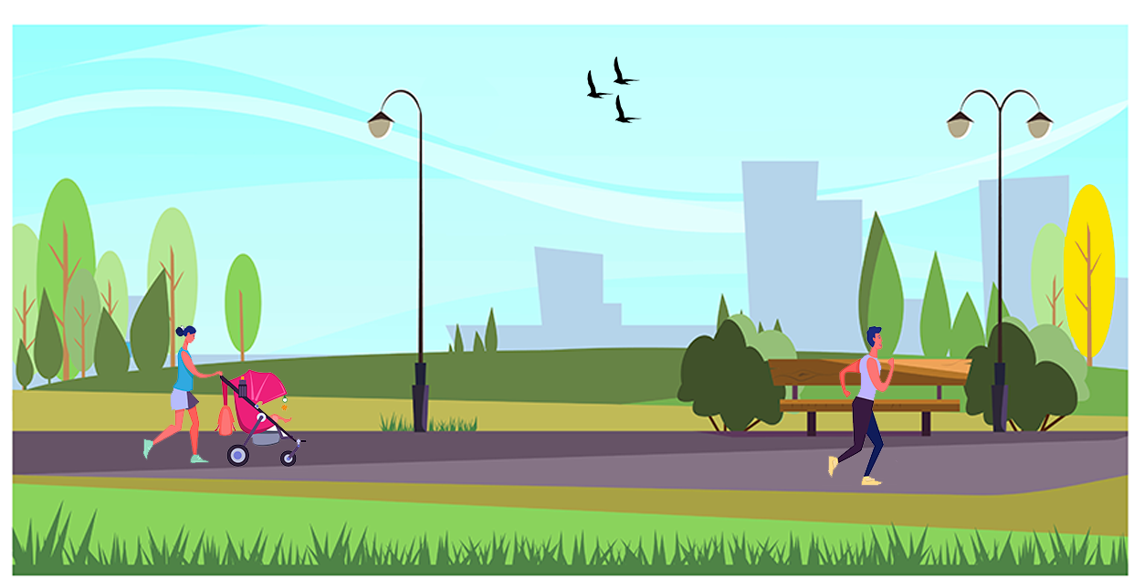
TreeGame – Educação Infantil
Questão 7
As praças urbanas são ambientes importantes para a preservação de espécies vegetais e animais, além disso reduzem a temperatura das cidades e são locais onde as pessoas podem passear e fazer atividade física. Você tem duas imagens de praças urbanas na tela, a primeira está completa e na segunda, existem 4 erros. Toque no local dos elementos que faltam, foram modificados ou adicionados na segunda imagem.

Slide 8


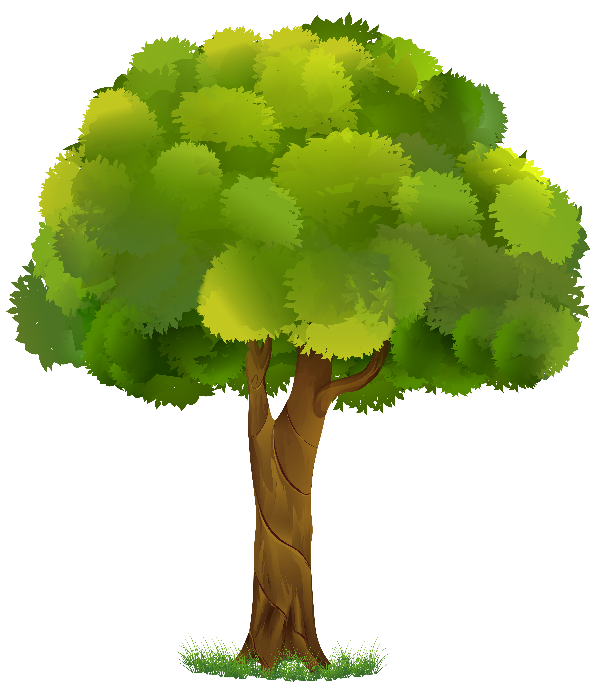


TreeGame – Educação Infantil
Questão 8
As árvores podem ter vários formatos e alturas. Encaixe a árvore na sua sombra correspondente.

Slide 9
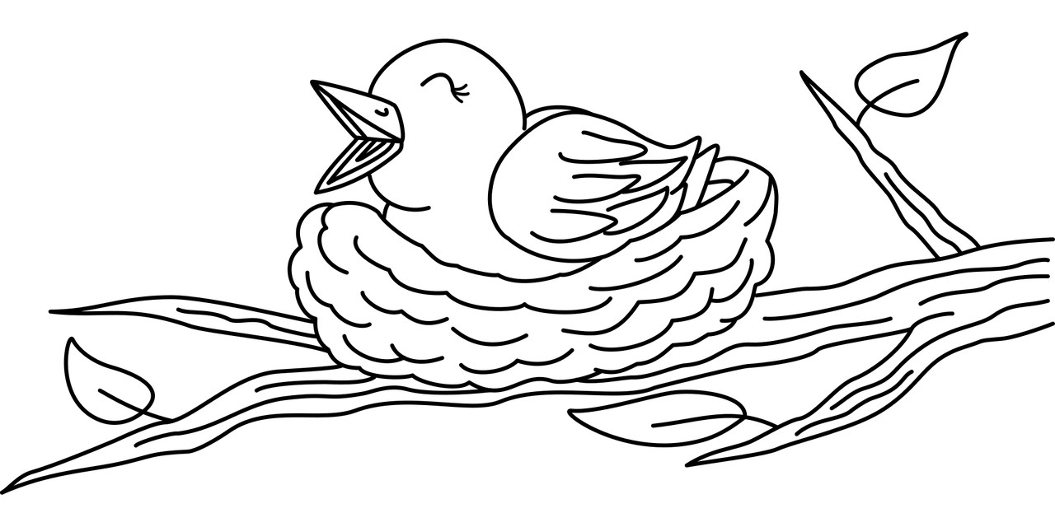
TreeGame – Educação Infantil
Questão 9
As árvores servem de abrigo para uma grande quantidade de seres vivos. Muitos animais moram nesses locais, como as aves; que também se alimentam dos seus frutos das árvores. Utilize as cores ao lado para colorir a imagem que contém uma ave que fez ninho no galho de uma árvore. Para isso, toque na cor e em seguida, na parte que deseja pintar.
Não precisa ter gabarito, aceitaremos qualquer cor.

Slide 10

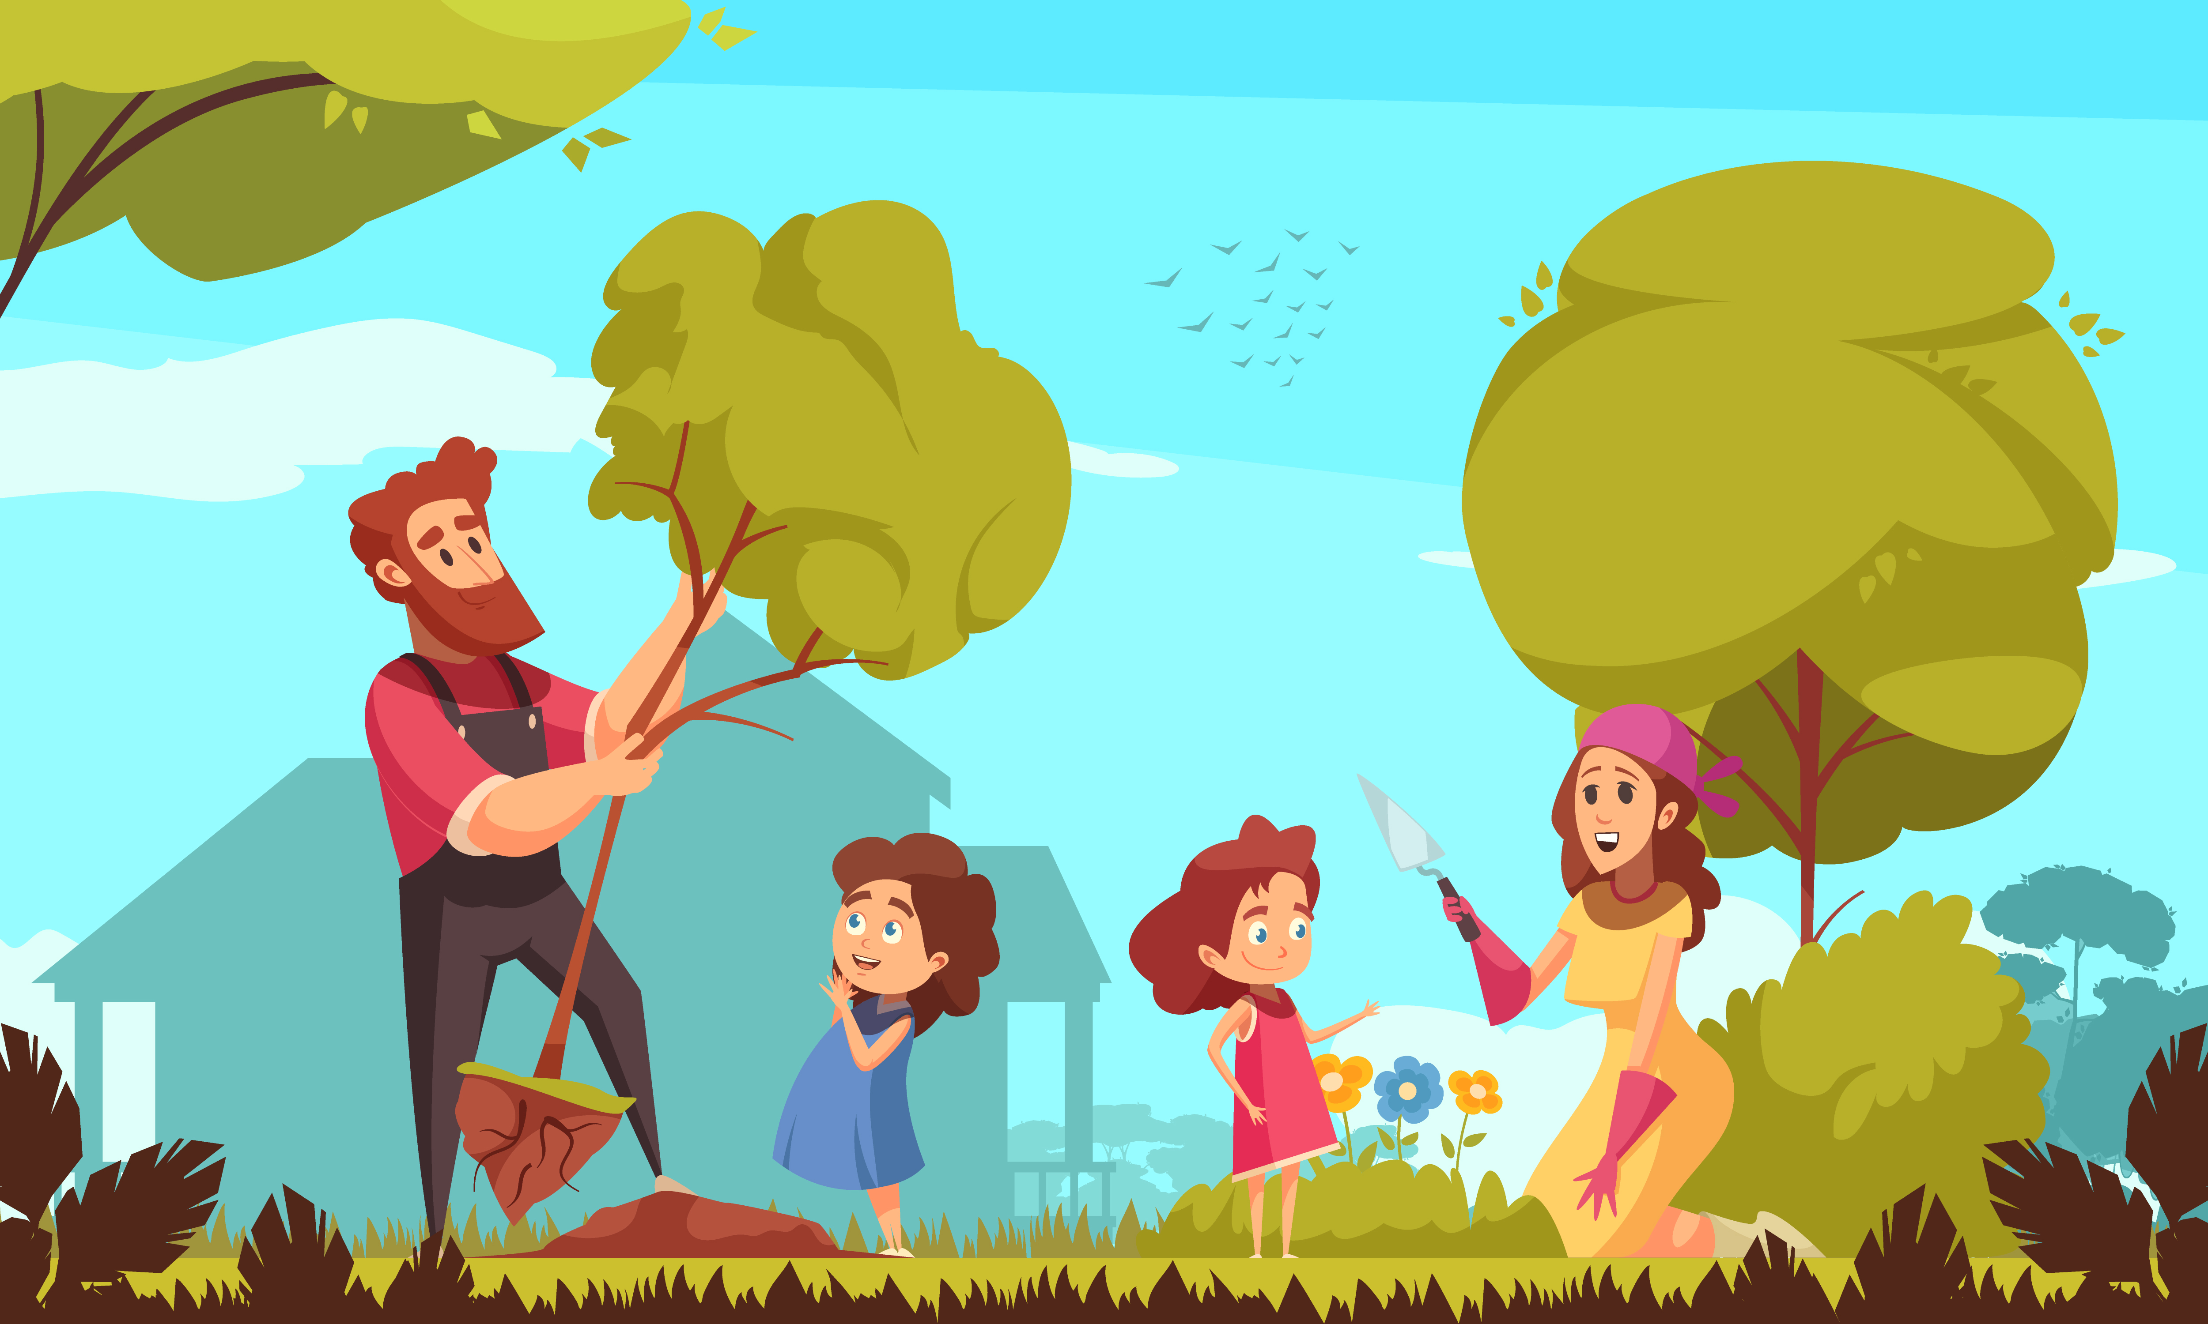
TreeGame – Educação Infantil
Questão 10
Você está vendo uma família plantando uma árvore e cuidando do seu jardim. Ajude a família a encontrar os quatro pêssegos que estão disponíveis no jardim, tocando em cima dos mesmos.

Slide 11
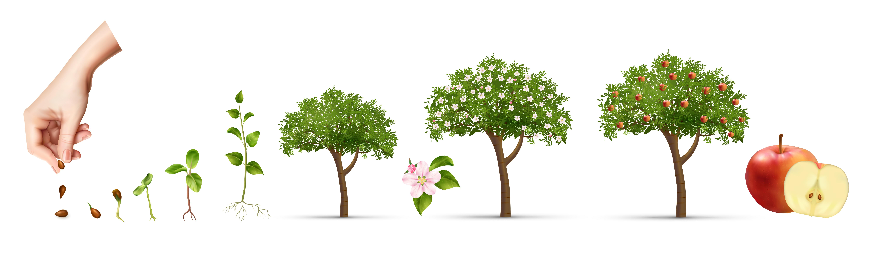
TreeGame – Educação Infantil
Questão 11
Você está observando o desenvolvimento de uma macieira, a planta que produz a maçã, desde a semente até a produção da fruta. Toque na bolinha que possui a estrutura cor de rosa, com cheiro agradável, bonita, que dará origem à maçã (resposta quarta bolinha).

Slide 12

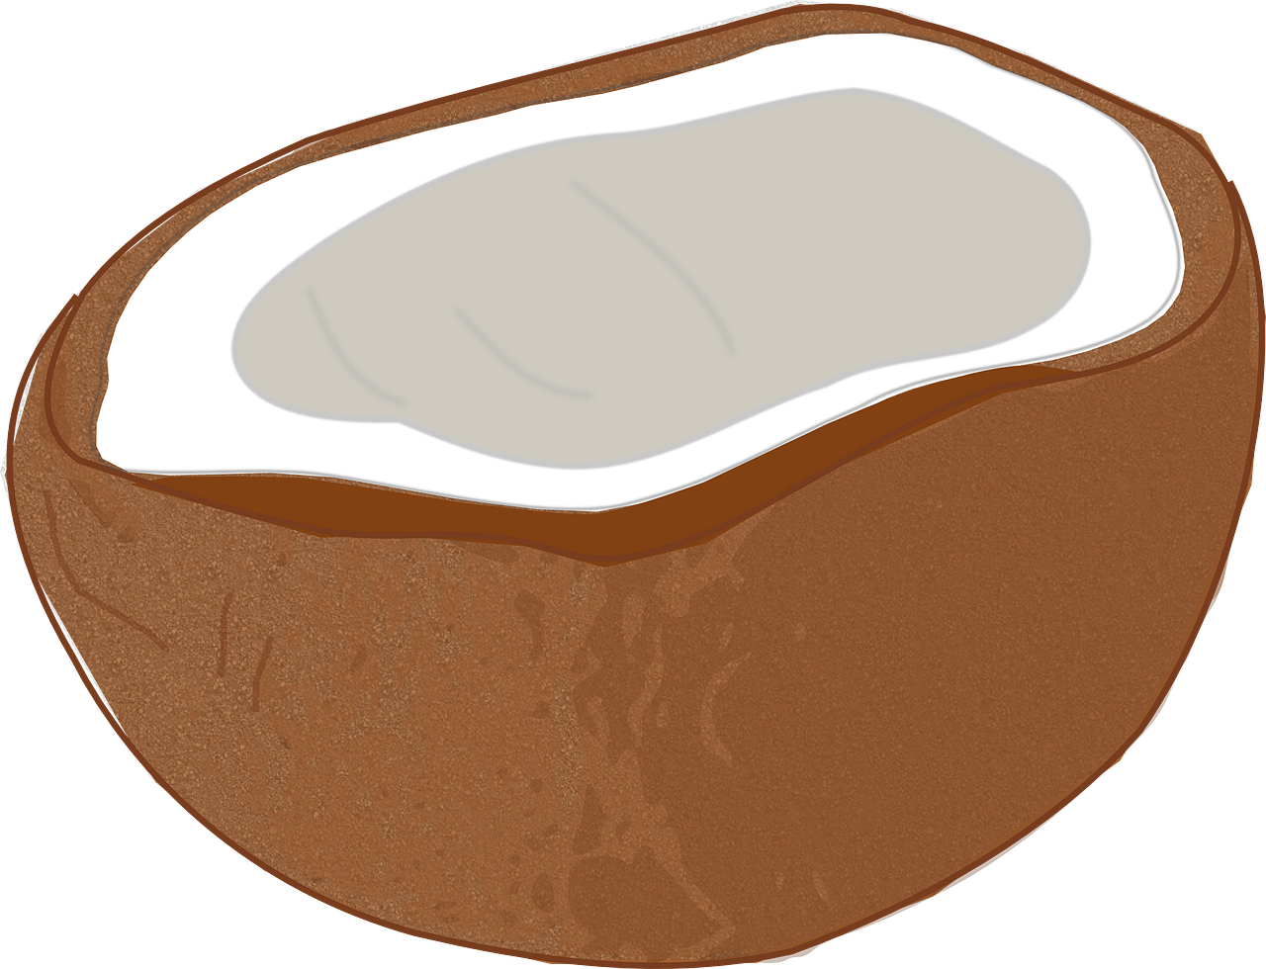
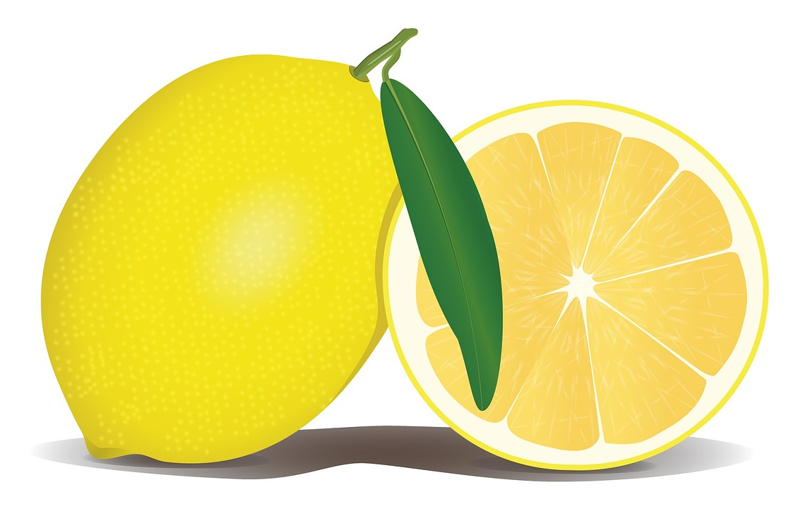
TreeGame – Educação Infantil
Questão 12
Adivinhe quem sou...
Sou um fruta formada por cachos contendo várias bolinhas roxas. Toque na imagem que me representa.

